Slide 1
第6章 化工设备设计
6.1 概述
6.2 化工设备选用和设计方法
6.3 化工设备图（条件图）

Slide 2
6.1 概述
化工设备设计分类
标准设备设计和非标准设备设计。
标准设备(定型设备)—成批生产，直接订货。
非标准设备—工艺提供设计条件，设备专业专门设计，厂家专门制造的设备。
设计
角度

Slide 3
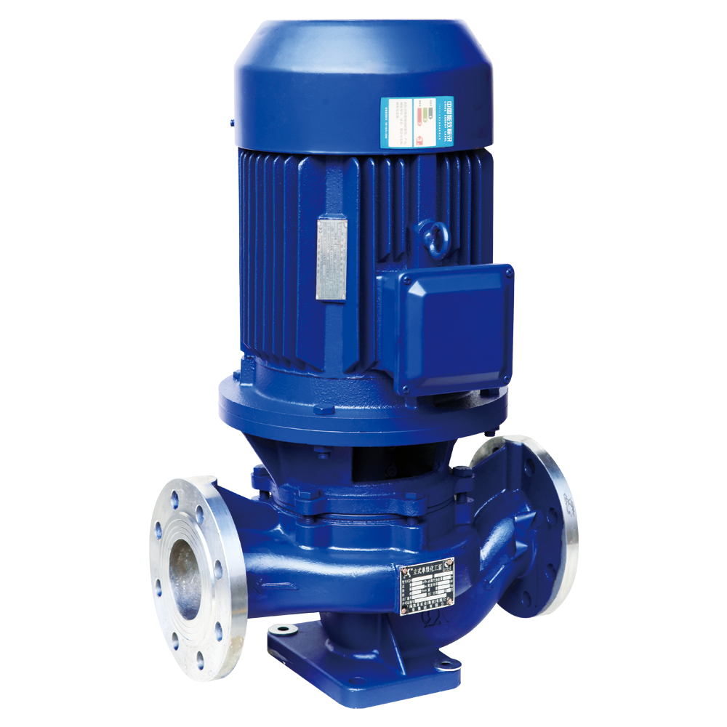
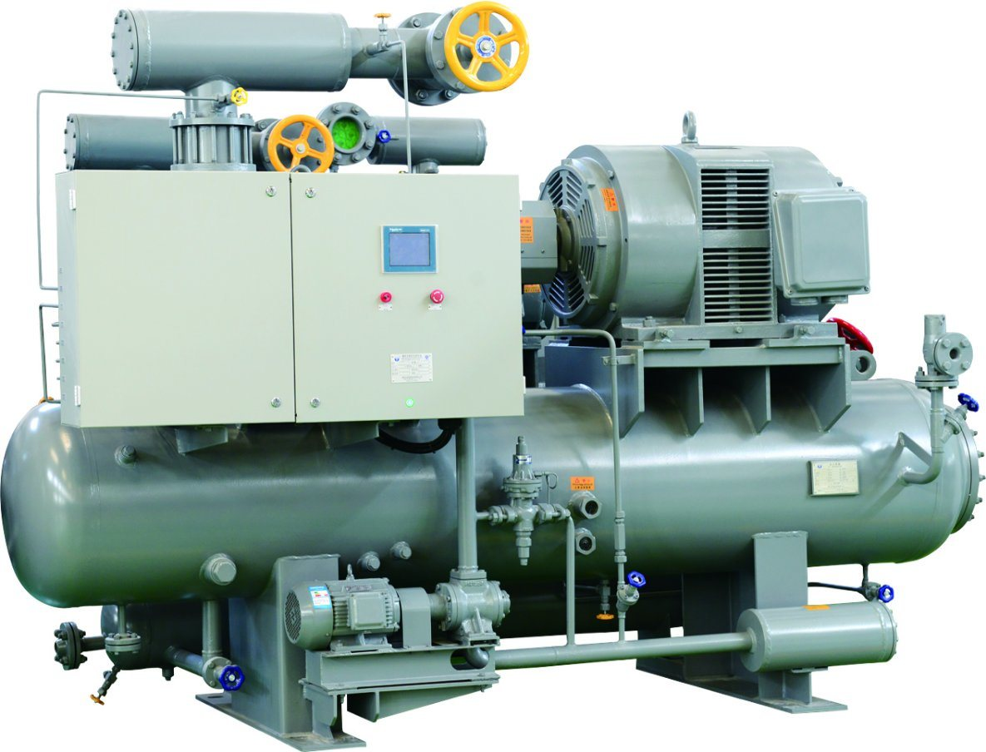
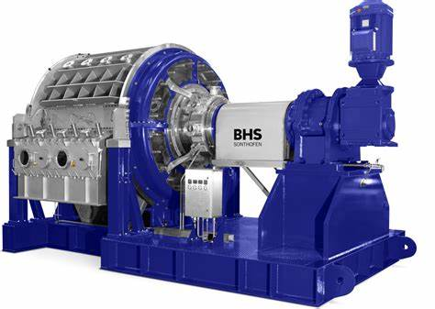
6.1 概述
标准设备设计
常用标准设备：泵、风机、冷冻机、过滤机、离心机、搅拌器、压缩机等。生产厂家和型号很多，可选择范围大。
标准设备设计：根据工艺要求，计算特征尺寸，查阅相关产品目录或样本手册(列出设备的规格、型号、基本性能参数和厂家)，选择合适设备型号。

Slide 4
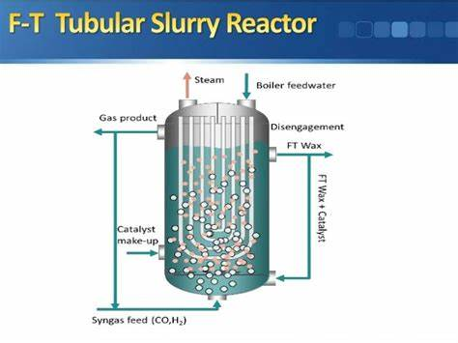
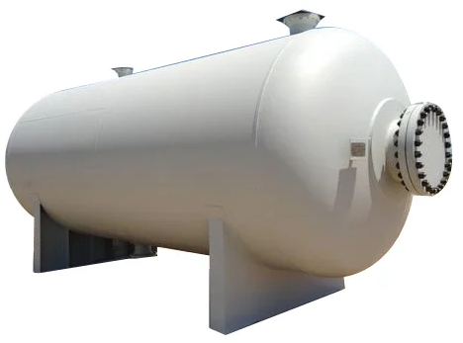
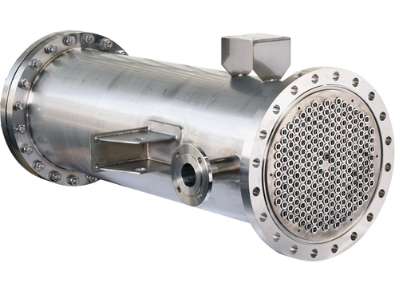
6.1 概述
非标准设备设计
常用非标准设备：容器(低压、中压、高压)、换热器、塔器、干燥设备、搅拌设备和除尘设备等。
非标准设备设计：根据工艺要求完成工艺计算，提出设备型式、材料、尺寸和其他要求，再经过机械计算及设计由相关工厂制造。遵循设备设计相关标准规定。

Slide 5
6.1 概述
化工设备标准化
化工设备设计向标准化推进，有些原来属于非标准设备的化工装置，已逐步走向系列化、定型化，已形成了一些标准图纸，有些还有了定点生产厂家，如换热器系列、容器系列、搪玻璃设备系列等。
在非标准设备设计时，应尽量采用已标准化的图纸。

Slide 6
6.1 概述
化工设备设计的原则
合理性：满足工艺过程对设备的要求，设备与工艺流程、生产规模、操作条件、控制水平相适应，同时又充分发挥设备能力。
先进性：设备的生产能力、转化率、收率、效率、自控水平等尽可能达到先进水平；设备操作范围宽，易于调节，控制方便。
经济性：投资省，消耗低，生产费用和运行费用低，结构简单，节约材料，易于制造、安装操作维修方便，三废少。
安全性：安全可靠，操作稳定，弹性大，劳动强度小，无事故隐患；对工艺和建筑、地基、厂房等无苛刻要求；尽量避免高温高压高空作业，尽量不使用有毒有害的设备附件附料。

Slide 7
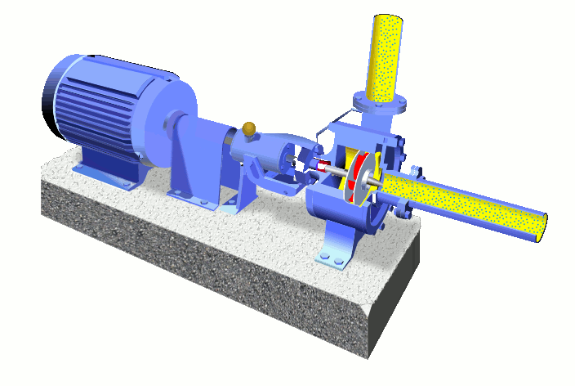
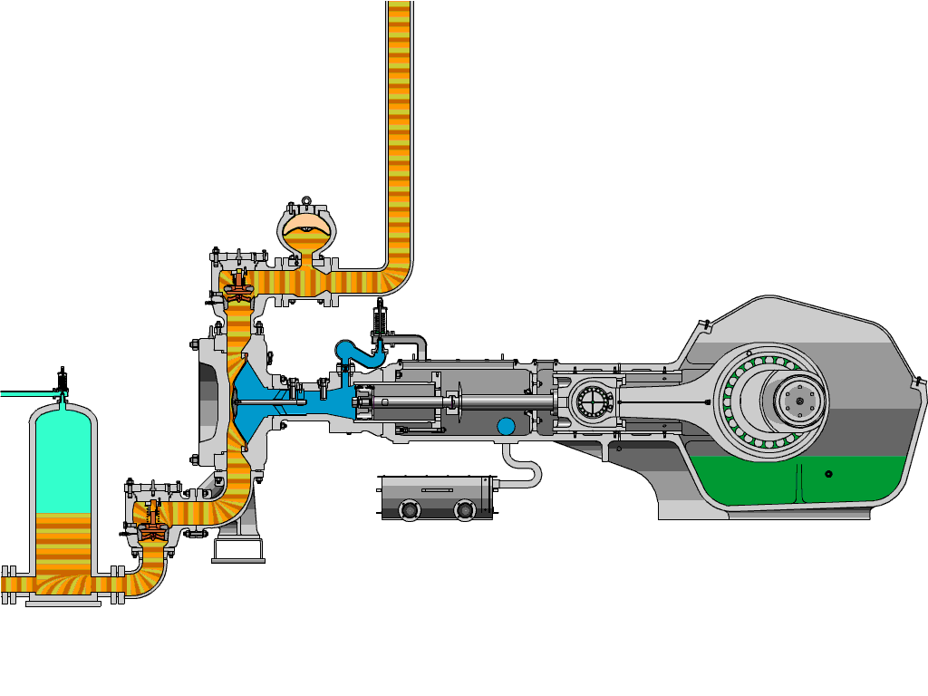
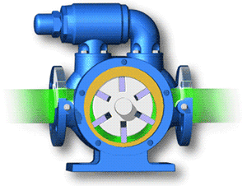
6.2 典型化工设备选用和设计方法
泵的选用与设计方法

Slide 8
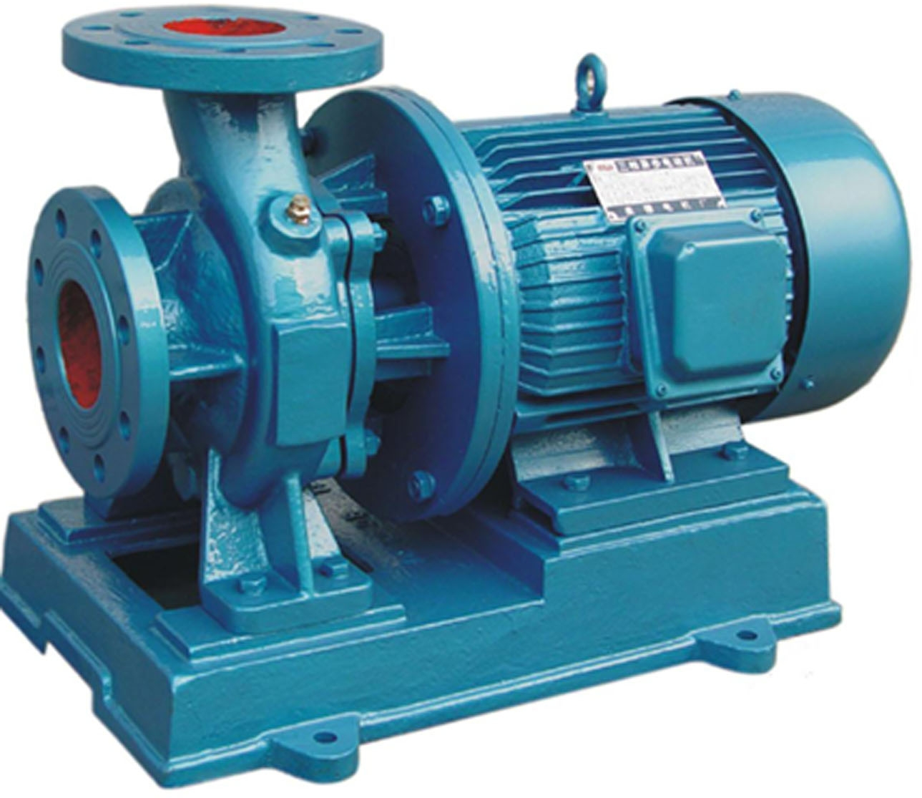
6.2 典型化工设备选用和设计方法
泵的选用与设计方法
1. 收集基础数据
介质物性：介质名称、输送条件下的物理性质(如粘度、蒸汽压、腐蚀性、毒性及易燃易爆等)；介质中所含固体颗粒直径和含量；介质中气体的含量。
操作条件：T、p、操作温度下的p_{s}、间歇或连续操作等。
泵所在位置情况：环境温度，海拔高度，装置平立面要求，送液高度，送液路程，进口和排出侧设备液面至泵中心距离及管线当量长度等。

Slide 9
6.2 典型化工设备选用和设计方法
泵的选用与设计方法
确定泵的流量和扬程
流量
泵的流量决定于物料衡算，确定泵流量应考虑装置的富余能力及装置各设备能力的协调；
给出流量范围选泵时以最大流量为基础；只给出正常流量，选用安全系数1.1~1.2。流量通常换算成体积流量。
扬程
按泵的布置情况，液体输送距离及高度，利用柏努利方程计算泵的扬程，再采用安全系数1.05~1.1；
尽可能采用现场数据。

Slide 10
6.2 典型化工设备选用和设计方法
泵的选用与设计方法
选择泵型及泵的具体型号
根据流量、扬程，按泵型的确定原则和泵的工作范围初步确定泵的类型。根据介质特性（腐蚀性）选择泵的材质。
从工艺角度选择泵类型：
流量大扬程小可选单级离心泵；流量小扬程高选往复泵或多级离心泵；
输送腐蚀介质，选耐腐蚀泵；
输送昂贵液体、剧毒或放射性液体应用完全不泄漏无轴封的屏蔽泵；
要求精确进料时，选用计量泵或柱塞泵。
输送高温介质时可考虑选用热油泵。
输送高粘度的流体，考虑选用螺杆泵。
从有关泵制造厂提供的样本和技术资料选择泵的具体型号，列出所选型号泵以清水为基准的性能参数。

Slide 11
6.2 典型化工设备选用和设计方法
泵的选用与设计方法
核算泵的性能
若输送液体的物理性质与水有较大差异，则应对泵的扬程、流量进行核算。并与工艺要求进行对比，确定所选泵是否可用。
5. 核算泵的性能
确定泵的型号后，计算泵的允许吸上高度，核对泵的安装高度；
泵的安装高度必须低于泵的允许吸上高度；
安装高度应比计算允许吸上高度低0.5~1 m。

Slide 12
6.2 典型化工设备选用和设计方法
泵的选用与设计方法
计算泵的轴功率
选定泵的材料和轴封
确定冷却水或加热蒸汽耗量
选用驱动装置——电动机或蒸汽透平
确定泵的台数和备用率
填写泵规格表，作为泵订货依据和选泵过程中各项数据的汇总。

Slide 13
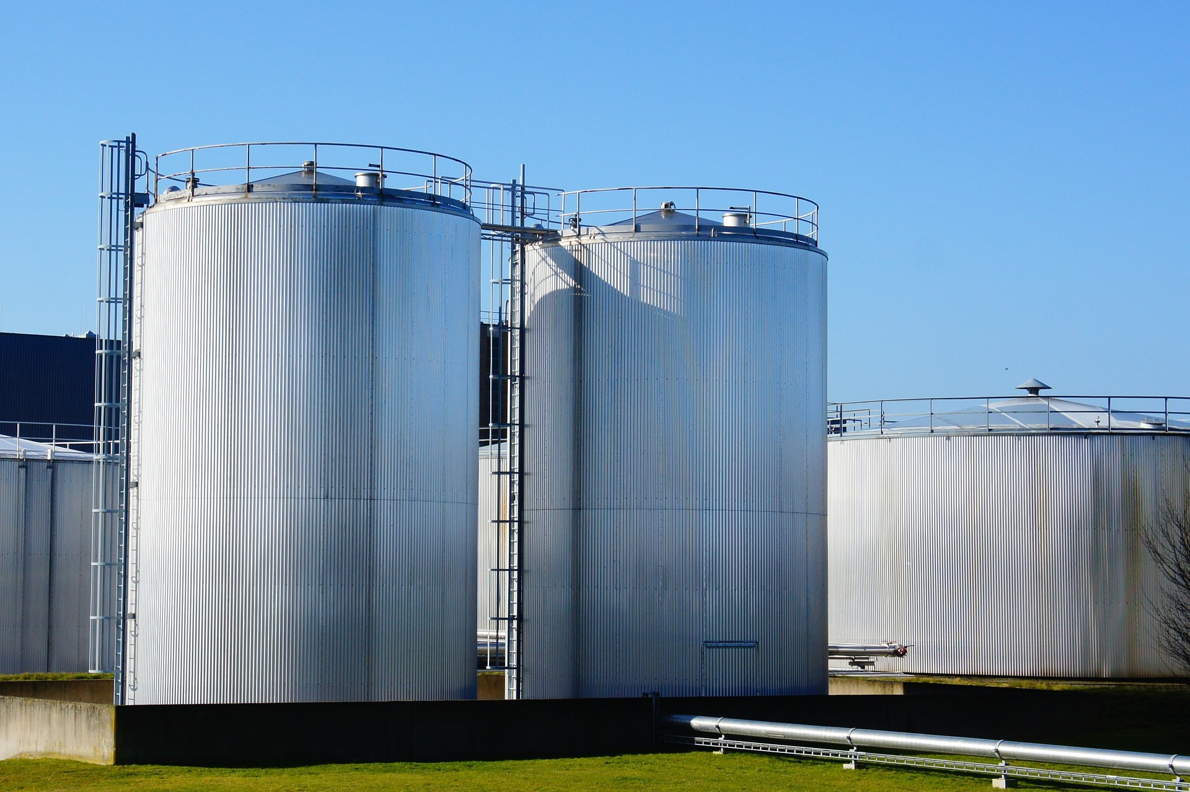
6.2 典型化工设备选用和设计方法
储罐的选用与设计方法

Slide 14
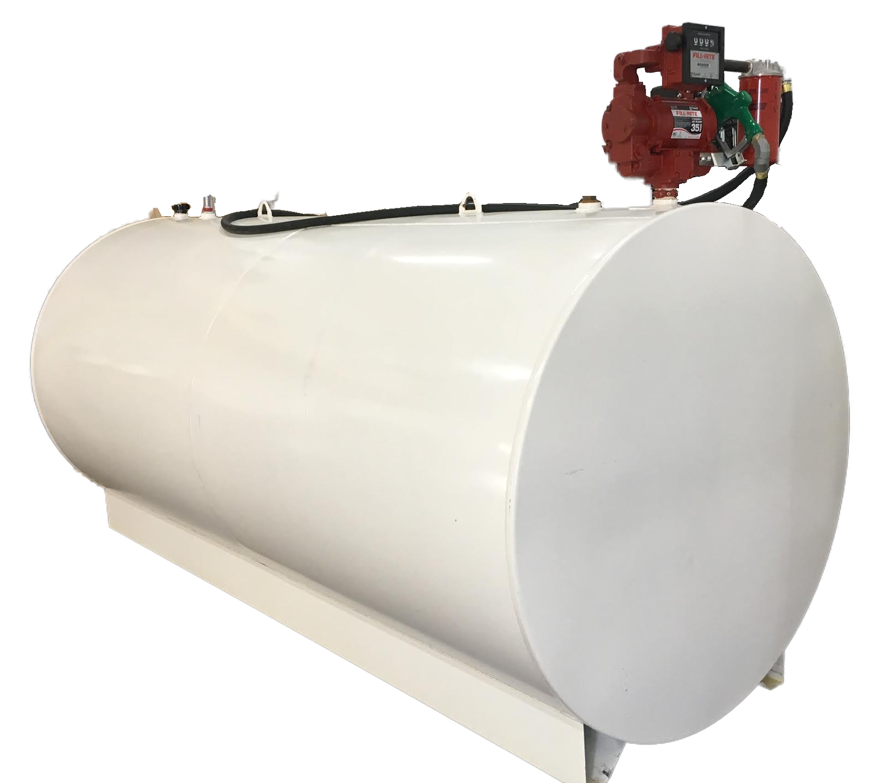
6.2 典型化工设备选用和设计方法
储罐的选用与设计方法
分类：根据用途可分为：原料、成品、中间贮罐，回流罐、计量罐、缓冲罐、混合罐、闪蒸罐、包装罐等。
贮罐存贮量：即贮存物料总容积，随贮罐的用途而异。
原料贮罐：全厂性贮罐至少1~3个月的耗用量，车间原料贮罐至少半个月的用量贮存。
成品贮罐：工厂短期停车仍能保证满足市场需求来确定存贮量；液体产品贮罐常按至少贮存一周的产品产量设计。液体贮罐的装载系数一般取0.8。
中间贮罐：对连续过程视情况贮存几小时至几天的用量，对间歇生产过程，至少应考虑存贮一个班的生产用量。

Slide 15
6.2 典型化工设备选用和设计方法
储罐的选用与设计方法
贮罐存贮量：即贮存物料总容积，随贮罐的用途而异。
计量罐：考虑最少为10~15 min，多则2~4 h产量。计量罐的装料系数取0.6~0.7，刻度的使用度常为满量程的80%~85%。
回流罐：考虑5~10 min左右的液体保存量，作冷凝器液封之用。
缓冲罐：缓冲罐存贮量常是下游设备5~10 min的用量，有时可超过15 min用量，以备紧急时有充裕时间处理故障、调节流程或关停机器。
汽化罐：汽化空间通常是总容积的一半，体积可根据汽化速度估计，希望汽化空间够下游岗位3 min以上使用量。

Slide 16
6.2 典型化工设备选用和设计方法
储罐的选用与设计方法
贮罐存贮量：即贮存物料总容积，随贮罐的用途而异。
闪蒸罐：液体的停留时间应考虑使其在罐内有充分时间接近气液平衡，视工艺要求选择液体在罐内停留时间。
混合、拼料罐：混拼罐的大小根据工艺条件而定，考虑若干批的产量，装料系数约70%。
包装罐：包装罐可视同于中间贮罐。根据工艺条件和要求，贮存条件等决定其有效容积。不同场合的装料系数不一样，一般为0.6~0.8。

Slide 17
6.2 典型化工设备选用和设计方法
储罐的选用与设计方法
贮罐设计的一般程序 ：
汇集工艺设计参数：要贮存物料的温度、压力、最高使用温度、最低使用温度、最大使用压力，物料的腐蚀性、毒性、蒸汽压、进出量、贮罐的工艺方案等数据。
贮罐材质的选择：根据介质物性及工艺条件选择碳钢、不锈钢、搪瓷、钢内衬材料或非金属等。
贮罐型式的确定：根据介质物性、工艺条件及容积选择卧式还是立式以及封头的型式。许多化工贮罐已实现系列化和标准化，选用时应从标准系列贮罐中，选出与工艺条件各参数相符的型式。

Slide 18
6.2 典型化工设备选用和设计方法
储罐的选用与设计方法
贮罐设计的一般程序 ：
确定需要贮存的物料总体积
确定贮罐的台数和基本尺寸
选择标准型号
贮罐的管口方位和支承方式的确定：贮罐的管口：进料、出料、温度、压力、放空、液面计、排液、放净以及人孔、手孔、吊装孔等，并留有一定数量的备用孔。
绘制设备草图，标注尺寸，提出设计条件和订货要求。

Slide 19
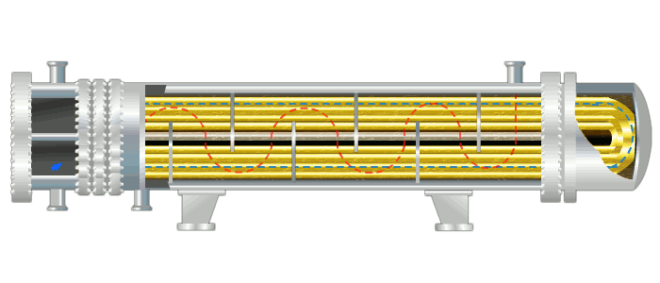
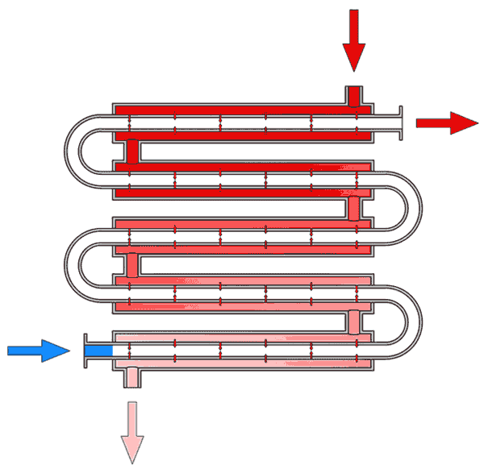
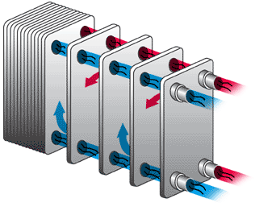
6.2 典型化工设备选用和设计方法
换热设备的选用与设计方法

Slide 20
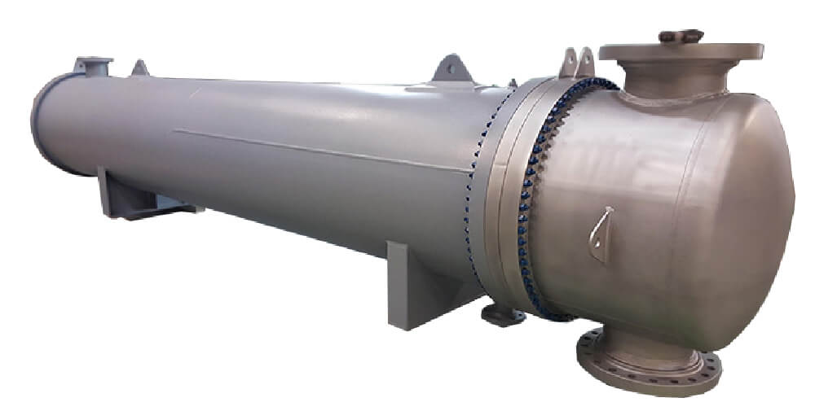
6.2 典型化工设备选用和设计方法
换热设备的选用与设计方法
换热设备选用一般原则
符合规定的工艺条件：介质流程、流速、终端温差、压降、传热系数、污垢系数；
安全可靠：按压力容器和换热器设计有关规定和标准进行强度、刚度、温差应力以及疲劳寿命的计算与校核。
安装、操作及维修方便：设备与部件便于运输与装拆，在厂房中移动时不会受到楼梯、梁、柱等的妨碍。
经济合理：设备费与操作费的总和最小，根据该指标选择换热器，并确定适宜的操作条件。
尽量选用标准设计和系列：管壳式换热器、板式换热器和石墨换热器已系列化，采用标准图纸进行系列化生产。

Slide 21
6.2 典型化工设备选用和设计方法
换热设备的选用与设计方法
管壳式换热器的设计步骤
分析设计任务，汇总设计数据：物料流量、温度、压力和物理化学性质，相关物性参数及设备的负荷、流程中的位置、与其他设备的关系等数据；
设计换热流程：探讨换热工艺流程充分利用热量和热源；
选择换热器的材质：根据操作压力、温度、介质腐蚀性及其他有关性能，材料规格，价格等综合选择换热器材质；
确定换热器类型：根据热负荷和选用换热器材料，选定类型；
确定冷热流体的流向：根据热载体性质，换热任务和换热器结构，决定采用并流，逆流或错流折流等；

Slide 22
6.2 典型化工设备选用和设计方法
换热设备的选用与设计方法
管壳式换热器的设计步骤
计算平均传热温差ΔT_{m}： 确定终端温差，根据化学工程有关公式，计算平均温差；
计算热负荷Q
估计污垢热阻系数：初算传热系数K；
初算总传热面积A
参照标准系列，初选换热器：确定换热器基本结构参数：d、l、n、t、D、管程数、折流板型式及数目等，确定设备台数；
校核：校核传热系数、 平均温差、传热面积。

Slide 23
6.2 典型化工设备选用和设计方法
换热设备的选用与设计方法
管壳式换热器的设计步骤
验算换热器的压力降：压力降的影响因素很多，一般随操作压力不同而有一个大致范围（参考相关手册）。如果不符合要求，要重新选择。
画出换热器设备草图：由机械设备设计人员完成换热器的详细部件设计。
换热器设计软件：Aspen（EDR）、HTFS 、HTRI

Slide 24
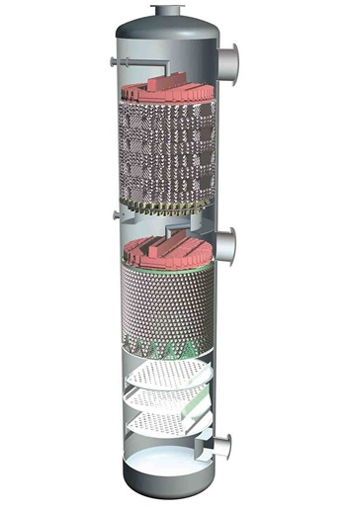
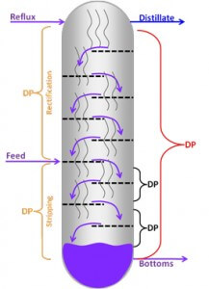
6.2 典型化工设备选用和设计方法
塔设备的选用与设计方法
按接触方式
连续（微分）接触式
填料塔
逐级接触式
板式塔

Slide 25
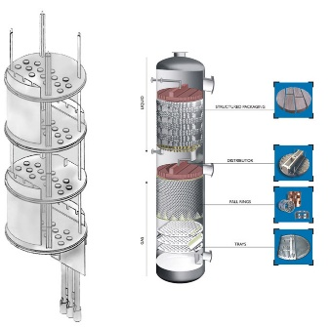
6.2 典型化工设备选用和设计方法
塔设备的选用与设计方法
塔设备设计的基本要求
生产能力大，气液处理量大；
较高传质传热效率，保证气液两相良好接触；
操作稳定，操作弹性大，气液负荷波动时仍能在较高的传质效率下稳定操作，且能长期连续运转；
流体流动的阻力或压力降小，降低生产中的动力消耗和经常性的操作费用的要求；
结构简单可靠，材料耗用量小，制造安装，设备投资费用低；
耐腐蚀，不易堵塞，操作方便，易于检修。

Slide 26
6.2 典型化工设备选用和设计方法
塔设备的选用与设计方法
塔类型选择
填料塔和板式塔主要性能对比
 | 板式塔 | 填料塔
压降 | 较大 | 小尺寸填料较大；大尺寸填料及规整填料较小
空塔气速 | 较大 | 小尺寸填料较小；大尺寸填料及规整填料较大
塔效率 | 较稳定，效率较高 | 传统填料低；新型乱堆及规整填料高
持液量 | 较大 | 较小
液气比 | 适应范围较大 | 对液量有一定要求
安装检修 | 较易 | 较难
材质 | 常用金属材料 | 金属及非金属材料均可
造价 | 大直径时较低 | 新型填料投资较大

Slide 27
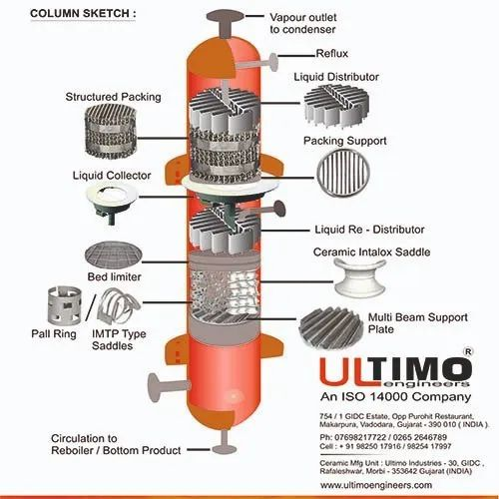
6.2 典型化工设备选用和设计方法
塔设备的选用与设计方法
塔类型选择
新型填料及规整填料塔竞争力较强

Slide 28
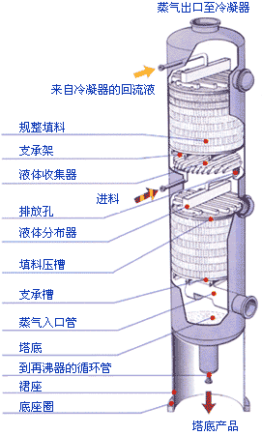
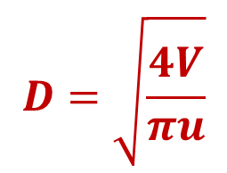
6.2 典型化工设备选用和设计方法
塔设备的选用与设计方法
填料塔设计程序
汇总设计参数和物性数据；
选用填料。填料是填料塔内汽液接触的核心元件，填料类型和填料层的高度直接影响传质效果；
确定塔径D；
计算填料塔压降；
液体喷淋密度验算保证U>U_{min}；
计算填料层高度Z（传质单元数法/等板高度法）；
计算塔的总高度H（需要考虑附件）。
$$D=\sqrt{\frac{4V}{πu}}$$
u=0.5~0.85u_{f}
Notes:
塔径计算关键在
对于吸收、解吸及萃取等过程中的填料塔的设计，多采用传质单元数法；而对于精馏过程中的填料塔的设计，则习惯用等板高度法于空塔泛点气速的求取。当缺乏实测数据时，泛点气速 u_{f} 可用埃克特(Eckert)压降关联图估算。一般填料塔的操作气速大致在 0.2~1.0 m/s。

Slide 29
6.2 典型化工设备选用和设计方法
塔设备的选用与设计方法
填料塔设计程序
塔内附件的设计和选定
支撑板：自由截面积>填料空隙率，支撑板强度足以支承填料重量。
液体喷淋装置：弯管式、多孔直管式、莲蓬头式、分布盘
液体再分布装置：截锥式和升气管式分布器
气体分布器
除雾器：折板除雾器、丝网除雾器、旋流板除雾器或干填料层
绘制塔设备结构图：向设备专业提供工艺设计条件绘制塔设备简图，标注必要的尺寸，注明管口的位置等。

Slide 30
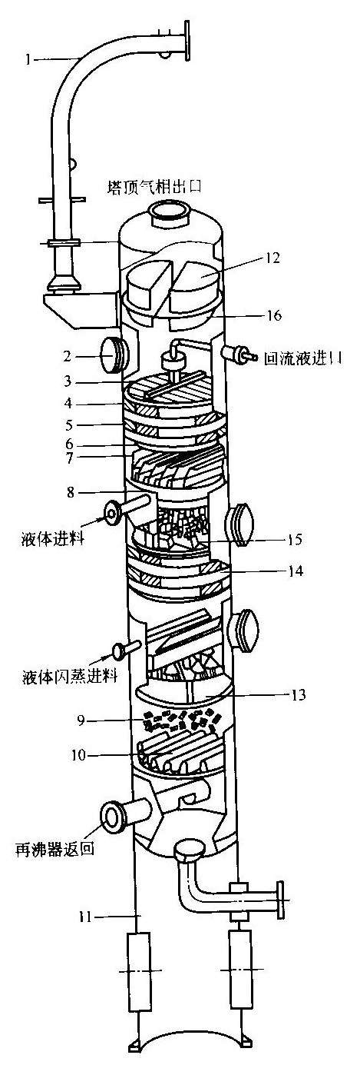
6.2 典型化工设备选用和设计方法
塔设备的选用与设计方法
板式塔设计程序
汇总设计参数和物性数据；
根据物料特性、分离要求确定塔板结构；
进行工艺计算；
塔径计算；
塔节上人孔、手孔的确定；
塔高确定；
塔内流体力学核算，作负荷性能图；
辅助装置选型设计；
绘制塔设备草图和设备设计条件图，包括支承、开口方位、人孔、手孔位置等。

Slide 31
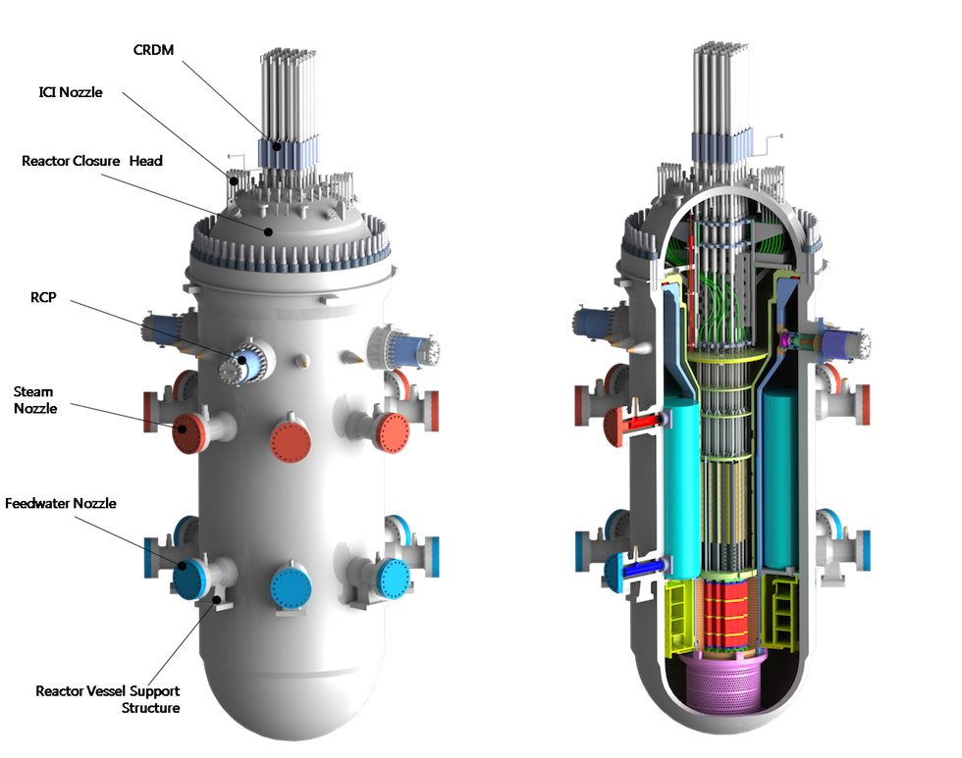
6.2 典型化工设备选用和设计方法
反应器的选用与设计方法

Slide 32
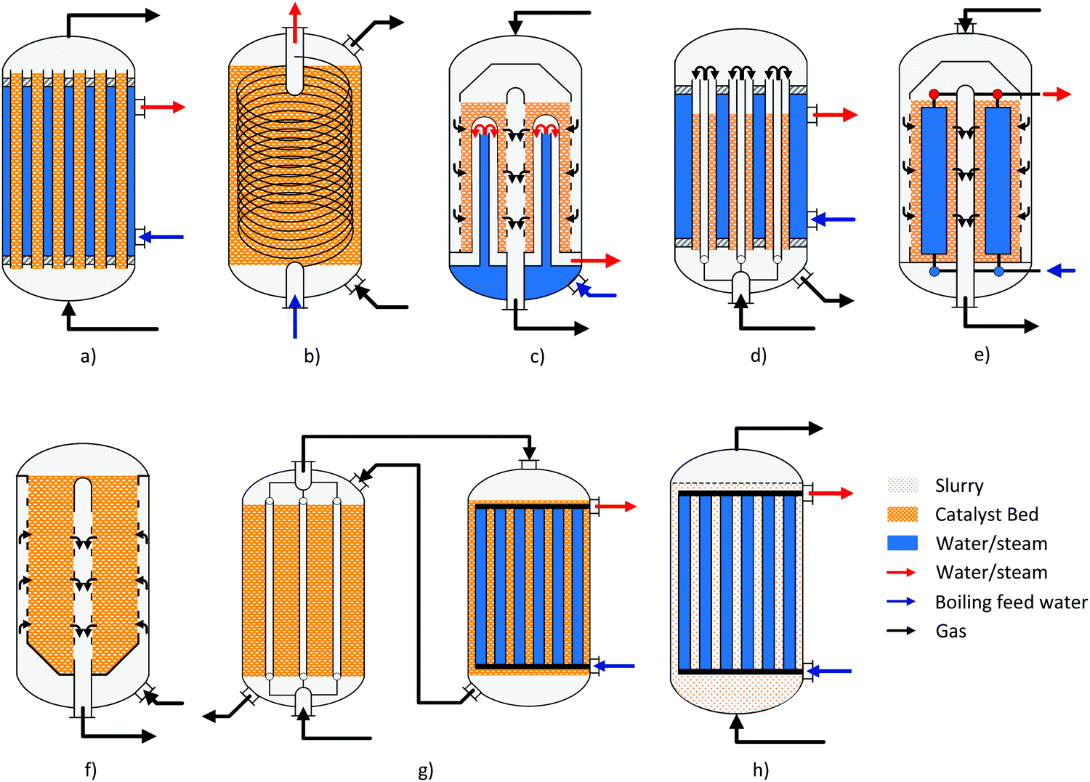
6.2 典型化工设备选用和设计方法
反应器的选用与设计方法
反应器分类
管式反应器
釜式反应器
塔式反应器
按反应器的几何构形
均相反应器：如气相均相、液相均相
反应器
非均相反应器：气固相反应器
按反应物的相态

Slide 33
6.2 典型化工设备选用和设计方法
反应器的选用与设计方法
反应器分类
连续式反应器
间歇式反应器
半连续反应器
按操作方式
理想平推流反应器
理想全混流反应器
非理想流反应器
按反应器内物流流动状态

Slide 34
6.2 典型化工设备选用和设计方法
反应器的选用与设计方法
反应器设计的基本内容及设计要点
设计基本内容：
根据化学反应动力学特性选择合适的反应器形式；
结合反应动力学和反应器传递特性确定反应器型式及操作方式；
根据给定生产规模对反应器进行设计，确定反应器的几何尺寸。
设计要点：
保证物料转化率和反应时间；
满足反应的热传递要求；
设计适当的搅拌器或类似作用的机构；
注意材质选用和机械加工要求。

Slide 35
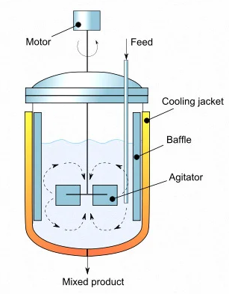
6.2 典型化工设备选用和设计方法
反应器的选用与设计方法
釜式反应器设计程序
根据工艺流程的特点，确定反应釜操作方式；
汇总设计基础数据：生产规模、反应时间、温度、装填系数、物料性质等；
计算反应釜体积；
确定反应釜设计体积和台数；
反应釜直径和筒体高度、封头确定；
传热面积计算和校核；——夹套和加热盘管
搅拌器设计；
管口和开孔设计；
画出反应器设计草图。

Slide 36
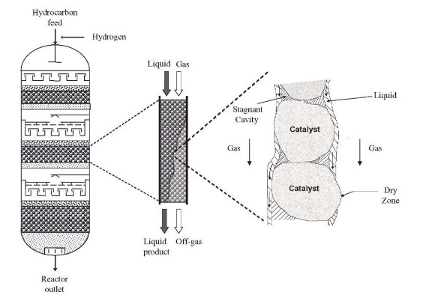
6.2 典型化工设备选用和设计方法
反应器的选用与设计方法
固定床反应器设计程序
汇总物料衡算和物性数据。
计算床层体积。
计算床高和直径：假设床层D，根据床层有效体积核算床层H，估算催化剂堆积高度；验算气速保证反应的停留时间。若假设不合理重新假设再试算。
验算流体阻力和传热系数K。
阻力↑，床层D↓，动力消耗↑：宁可增加催化剂体积，也不主张流体阻力偏大，以免影响整个操作体系。
传热系数K：一般取经验值或中试值。
绘制反应器设计条件图，决定床层、床底和床顶的开口方位、标注尺寸等。

Slide 37
6.3 化工设备图（条件图）
化工设备图的分类
设备总图： | 表示化工设备及附属装置全貌、组成和特性的图样。它应表达设备各主要部分结构特征、装配连接关系、主要特征尺寸和外形尺寸，并写明技术要求，技术特性等技术资料；
装配图： | 表示化工设备的结构、尺寸、各零部件间的装配连接关系，并写明技术要求和技术特性等技术资料的图样；
部件图： | 表示可拆或不可拆部件的结构形状、尺寸大小、技术要求和技术特性等技术资料的图样；
零件图： | 表示化工设备零件的结构形状、尺寸大小及加工、热处理、检验等技术资料的图样；
Notes:
化工设备图是化工设备制造、安装、使用、维修的重要技术文件，也是进行技术交流、设备改造的工具。

Slide 38
6.3 化工设备图（条件图）
化工设备图的分类
表格图： | 用综合列表方式表示结构形状相同、尺寸大小不同的化工设备、部件、零件的图样；
标准图： | 经国家有关主管部门批准的标准化或系列化设备、部件或零件的图样；
通用图： | 经过生产考验，结构成熟，能重复使用的系列化设备、部件和零件的图纸。

Slide 39
6.3 化工设备图（条件图）
化工设备图的基本内容
标题栏——设计单位、设备(项目)名称、图纸名称、图号、设计阶段、比例、图纸张数(共＿张、第＿张)、设计、制图、校核、审核、审定等人的签字及日期。
签字栏
修改表
技术要求：
注…
技术特性表
管口表
装配图
设备净重
明细表
标题栏

Slide 40
6.3 化工设备图（条件图）
化工设备图的基本内容
明细表：说明组成本张图纸的各部件，一般格式如下：
管口表：将本设备各管口用英文小写字母自上而下按顺序填入表中，表明各管口的位置和规格等。
单重
总 重
件 号
图号或标准号
名 称
数 量
材 料
备 注
重量/kg
件 号
公称尺寸
连接尺寸标准
连接面形式
用途或名称

Slide 41
6.3 化工设备图（条件图）
化工设备图的基本内容
技术特性表：将设备设计、制造、使用的主要参数(设计压力、工作压力、设计温度、工作温度、各部件的材质、焊缝系数、腐蚀裕度、物料名称、容器类别及专用化工设备的接触物料的特性等)技术特性以列表方式表示，供施工、检验、生产执行；
技术要求：以文字对化工设备的技术条件，应该遵守和达到的技术指标等，逐条书写清楚；
注：常写在技术要求的下方，用来补充说明技术要求范围外，但又必须作出交待的问题。

Slide 42
6.3 化工设备图（条件图）
化工设备图的绘制
对已有设备测绘，主要用于仿制已有设备或对现有设备进行革新改造；
依据化工工艺人员提供的“设备设计条件单”进行设计和绘制。
绘制方法

Slide 43
6.3 化工设备图（条件图）
化工设备图的绘制
化工设备图的视图选择
选择主视图：按设备的工作位置，使主视图充分表达其工作原理、装配关系及主要零部件的形状结构；
确定其他基本视图：根据设备结构特点，确定基本视图数量及其他基本视图，以补充表达设备主要装配关系、形状、结构。
选择辅助视图和表达方法：根据化工设备结构，采用局部放大图，局部视图及剖视、剖面等表达方法补充表达基本视图的不足，将设备各部分的形状结构表达清楚。

Slide 44
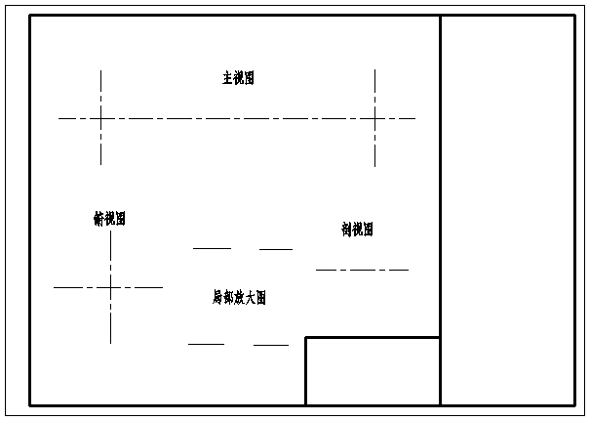
6.3 化工设备图（条件图）
化工设备图的绘制
化工设备图的视图选择

Slide 45
6.3 化工设备图（条件图）
化工设备图的绘制
化工设备图的绘制步骤
确定绘图比例、选择图幅，布置图面：幅面代号为：A0、A1、A2、A3、A4，也允许用规定的加长幅面；
确定视图表达方案：画出主要基准线，从主视图画起，左（俯）视图配合一起画。一般沿着装配干线，先画主体、后画两部件；先画外件、后画内件；先定位、后画形状。基本视图完成后，再画局部放大图等辅助视图。
标注尺寸：不论采用何种比例，图样中所标注的尺寸数值都必须是机件的实际尺寸，尺寸单位为毫米。

Slide 46
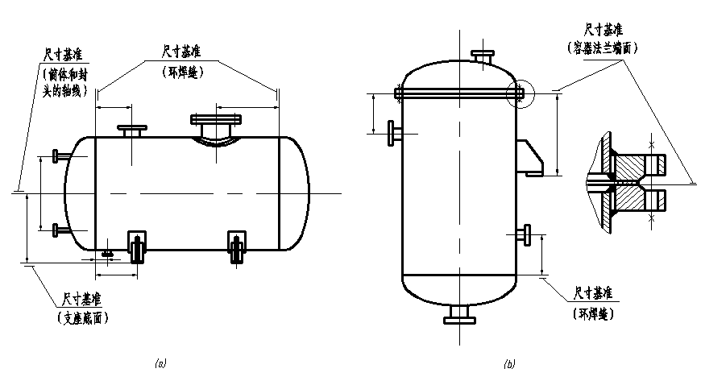
6.3 化工设备图（条件图）
化工设备图的绘制
化工设备图的绘制步骤
标注尺寸：
尺寸种类：规格性能尺寸、装配尺寸、安装尺寸、外形尺寸等；
尺寸基准：设备筒体和封头的中心线和轴线；设备筒体和封头焊接时的环焊缝；设备容器法兰的端面；设备支座的底面。

Slide 47
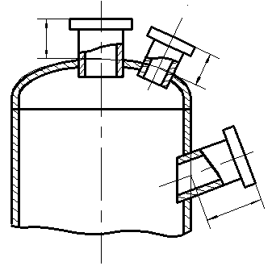
6.3 化工设备图（条件图）
化工设备图的绘制
化工设备图的绘制步骤
标注尺寸：
筒体尺寸：标注内容、壁厚和高度（或长度）。
封头尺寸：标注壁厚和封头高（包括直边高度）。
管口尺寸：标注规格尺寸和伸出长度。
规格尺寸：直径×壁厚
（无缝钢管为外径，卷焊钢管为内径）
伸出长度：管口在设备上的伸出长度，
一般标注管法兰端面到接管中心线和
相接零件（如筒体和封头）外表面交
点间的距离。

Slide 48
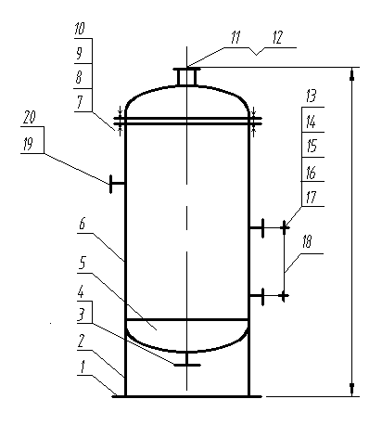
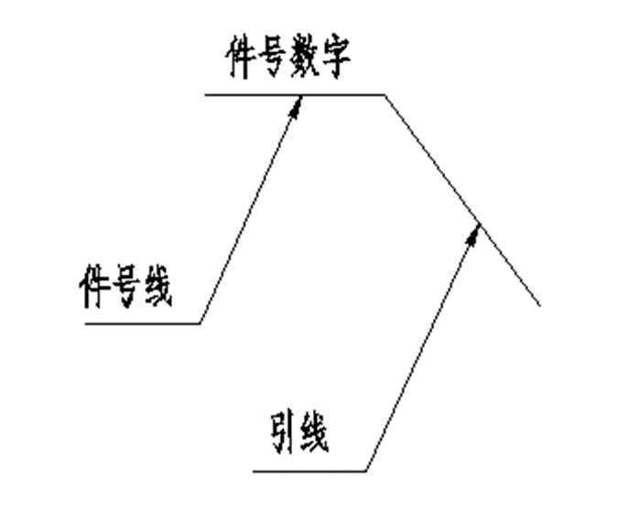
6.3 化工设备图（条件图）
化工设备图的绘制
化工设备图的绘制步骤
编写零部件序号和管口符号：
编写零部件序号
所有零部件都须编写序号，同一结构、规格和材料的零部件编成同一件号，并且一般只标注一次。
直接组成设备的零部件（如薄衬层、厚衬层、厚涂层等）不论有无零部件图，均需编写件号。
外购部件作为一种部件编号。

Slide 49
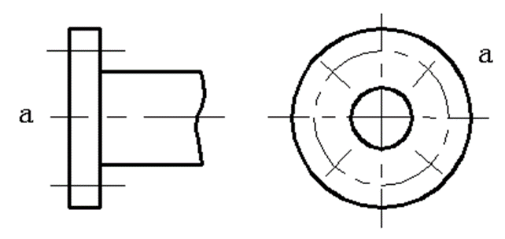
6.3 化工设备图（条件图）
化工设备图的绘制
化工设备图的绘制步骤
编写零部件序号和管口符号：
编写管口符号
符号一律注写在各视图中管口的投影旁，一般注写在尺寸线的外侧，同一接管在主、俯视图应重复注写。
符口符号一律用小写字母（a，b，c，∙∙∙）编写，字体大小一般与零部件件号相同。
规格、用途及连接面形式不同的管口，需单独编号，而规格、用途及连接面形式完全相同的管口，则编为同一个符号，但需要符号的右下角加注阿拉伯数字以示区别，如a1，a2，∙∙∙。
管口符号从主视图的左下方开始，顺时针方向依次编写，其他视图（或管品方位图）上的管口符号，则应按主视图中对应符号注写。

Slide 50
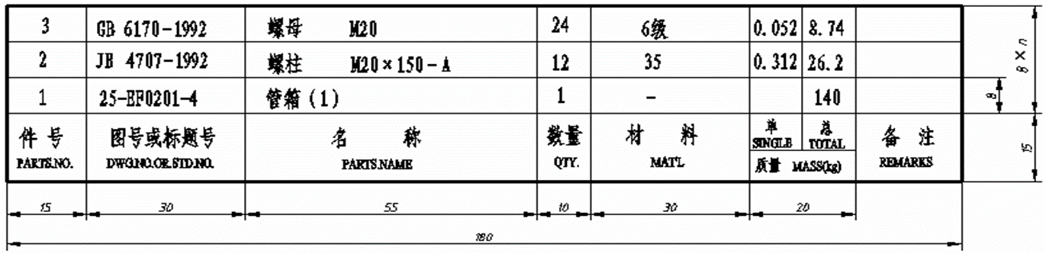
6.3 化工设备图（条件图）
化工设备图的绘制
化工设备图的绘制步骤
填写明细栏和接管表：
明细栏的零部件序号应与图中的零部件件号一致；
接管表中管口符号与图中接管符号应一致。

Slide 51
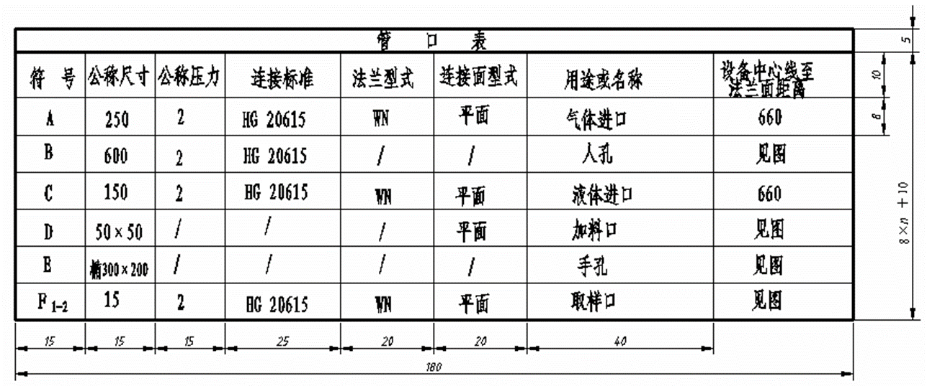
6.3 化工设备图（条件图）
化工设备图的绘制
化工设备图的绘制步骤
填写明细栏和接管表：
明细栏的零部件序号应与图中的零部件件号一致；
接管表中管口符号与图中接管符号应一致。

Slide 52
6.3 化工设备图（条件图）
化工设备图的绘制
化工设备图的绘制步骤
填写技术特性表、编写技术要求、填标题栏：
填写技术特性表：填写设计压力、设计温度、工作温度、工作压力、物料名称等；
编写技术要求：填入设备在制造、检验、安装等方面的要求、方法和指标，设备保温、防腐蚀等要求及设备制造所需依据的通用技术条件；
填写标题栏：标题栏填写设备名称、规格等内容。

Slide 53
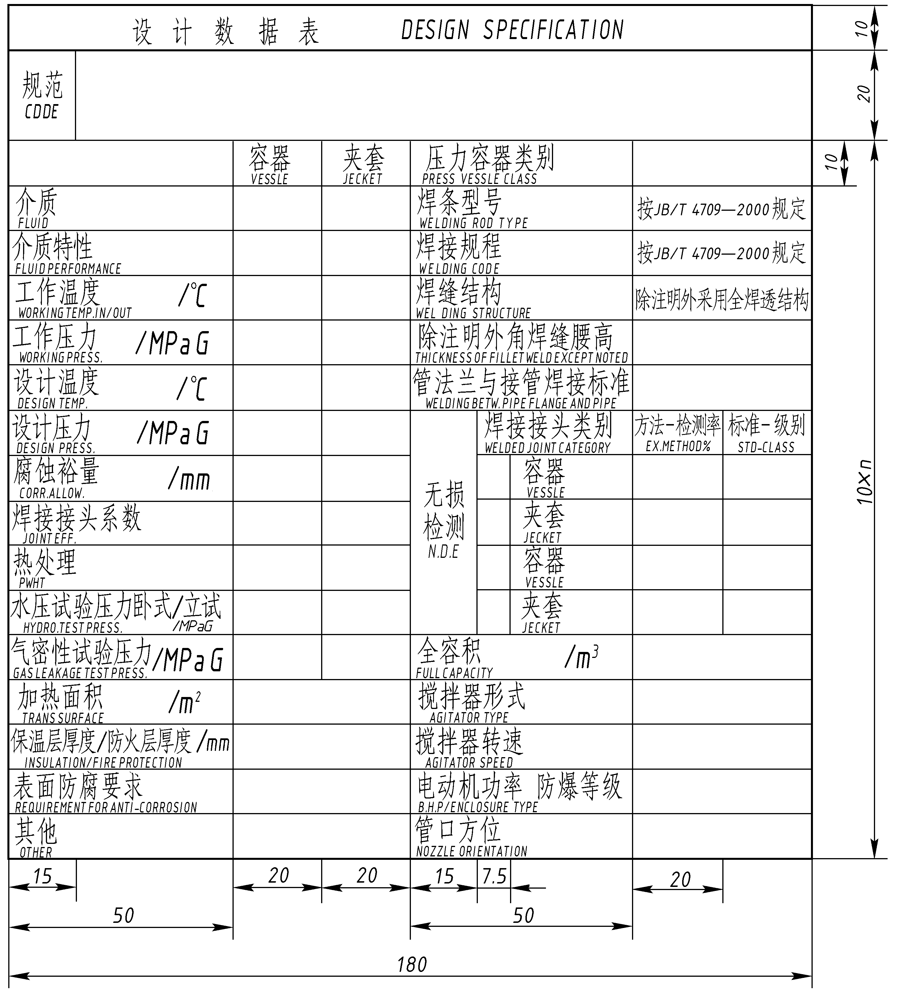
6.3 化工设备图（条件图）
化工设备图的绘制
化工设备图的绘制步骤
填写技术特性表、编写技术要求、填标题栏：

Slide 54
6.3 化工设备图（条件图）
化工设备图的阅读
化工设备图读图的基本要求
了解设备的性能，作用和工作原理；
了解各零件之间的装配关系和各零部件的装拆顺序；
了解设备各零部件主要形状、结构和作用、整个设备的结构；
了解设备在设计、制造、检验和安装等方面的技术要求。
阅读化工设备图的方法和步骤
概括了解；
视图分析；
零部件分析；
设备分析。

Slide 55
6.3 化工设备图（条件图）
化工设备设计条件图(设计竞赛）
设备简图
单线条绘成的简图，表示工艺设计所要求的设备结构型式、尺寸、设备上的管口及其初步方位。
技术特性指标
列表给出工艺要求，如设备操作压力和温度、介质及其状态、材质、容积、传热面积、搅拌器形式、功率、转速、传动方式以及安装、保温等各项要求。
管口表
列表注明各管口的符号、公称尺寸和压力、连接面形式、用途等。

